Slide 1
Modelagem e Simulação Projeto 3
Ana Beatriz Henriques e Stephanie wertheimer

Slide 2
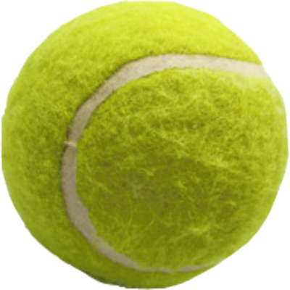
Pergunta:
Quanto simplificações do ensino médio em relação à resistência do ar e ao coeficiente de restituição interferem na altura de uma bola rebatida quicando?

Slide 3




Diagrama de Corpo Livre:
$${arrasto }_{x}$$
$${arrasto }_{y}$$
g
$$θ$$
0.8 m
Rebatimento ideal
Rebatimento com arrasto

Slide 4






Equações Diferenciais:
$$\frac{d_{x}}{d_{t}}=v_{x}$$
$$\frac{d_{y}}{d_{t}}=v_{y}$$
Rebatimento com arrasto:
Rebatimento Ideal:
$$\frac{dV_{x}}{d_{t}}=−\frac{\left(\frac{1}{2} ∙C∙ρ ∙A ∙v^{2}\right)∙cos(θ) }{m}$$
$$\frac{dV_{x}}{d_{t}}=0$$
$$\frac{dV_{y}}{d_{t}}=−g$$
$$\frac{dV_{y}}{d_{t}}=−g −\frac{\left(\frac{1}{2} ∙C∙ρ ∙A ∙v^{2}\right)∙sen (θ) }{m}$$

Slide 5
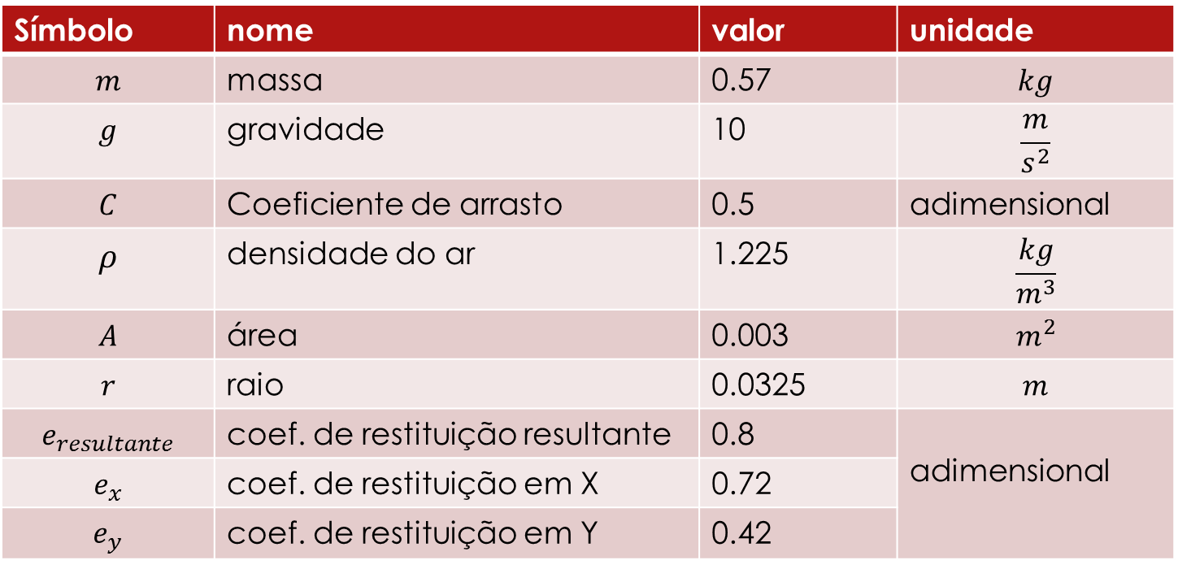
Parâmetros:
Símbolo | nome | valor | unidade
$$m$$ | massa | 0.57 | $$kg$$
$$g$$ | gravidade | 10 | $$\frac{m}{s^{2}}$$
$$C$$ | Coeficiente de arrasto | 0.5 | adimensional
$$ρ$$ | densidade do ar | 1.225 | $$\frac{kg}{m^{3}}$$
$$A$$ | área | 0.003 | $$m^{2}$$
$$r$$ | raio | 0.0325 | $$m$$
$$e_{resultante}$$ | coef. de restituição resultante | 0.8 | adimensional
$$e_{x}$$ | coef. de restituição em X | 0.72
$$e_{y}$$ | coef. de restituição em Y | 0.42

Slide 6
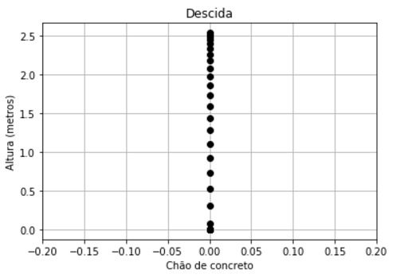
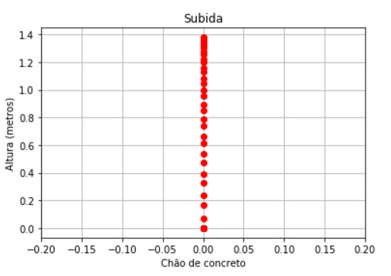
Validação:
“A bola deve quicar mais de 134,62cm e menos de 147,32cm quando lançada de uma altura 254cm sobre uma superfície plana e rígida”
– Federação Paulista de Tênis

Slide 7
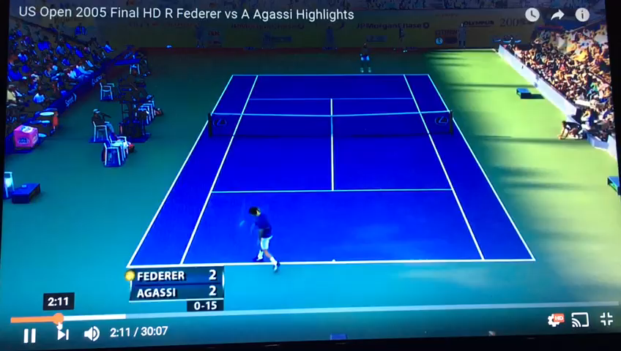
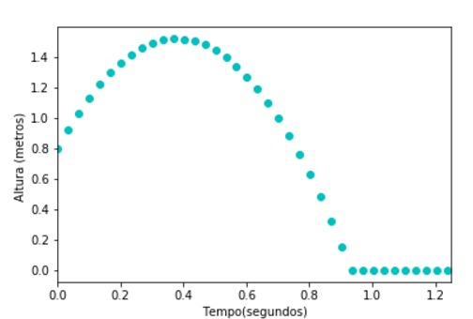

Slide 8
Análise de Sensibilidade:
Quanto simplificações do ensino médio em relação à resistência do ar e ao coeficiente de restituição interferem na altura de uma bola rebatida quicando?

Slide 9
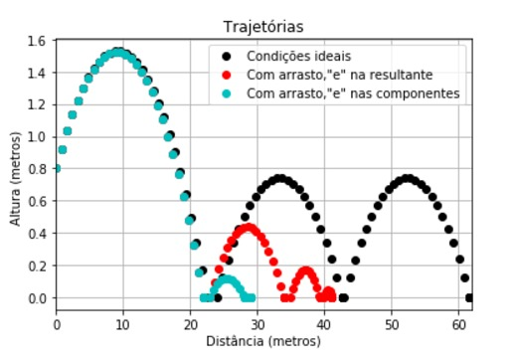
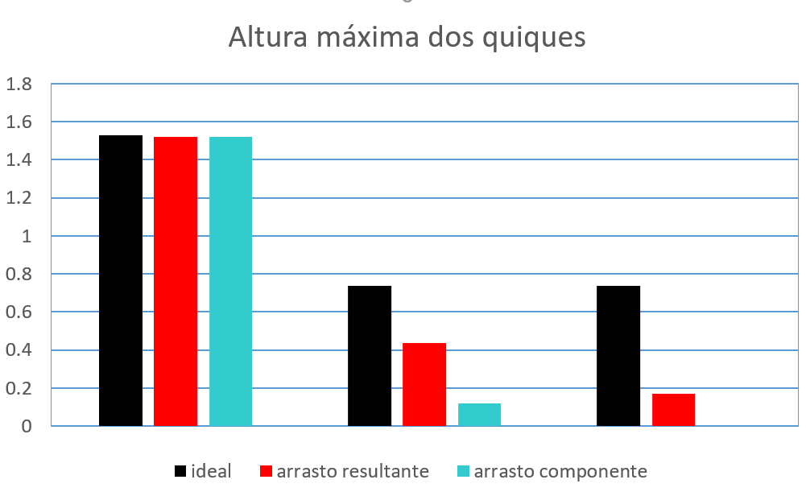
Variação ideal:
0.78m
Variação com arrasto na resultante:
1.09m
Variação com arrasto na componente:
1.4m

Slide 10
Limitações do Modelo:
A dissipação de energia no momento do saque não é considerada
Efeitos termofluidodinâmicos não são considerados
O Efeito Magnus é desprezado

Slide 11
Referências:
https://www.lume.ufrgs.br/bitstream/handle/10183/132013/000982888.pdf?sequence=1
http://www.scielo.br/scielo.php?script=sci_arttext&pid=S1806-11172004000400003
http://www.jogandotenis.com.br/bola-de-tenis/
Livro: The Physics and Technology of Tennis

